Slide 1


网站加速研究报告
guanye.com
475@ggsuper.com.cn

Slide 2
我们的需求
CDN加速 + 高防DDOS

Slide 3






我们找到这些服务商

Slide 4

需求和体验决定
1
2
Mobile
APP
静态加速
3
PC
动态加速
1
2
3
用户访问来源比例
加速效果排行
4

Slide 5

选择
Or

Slide 6
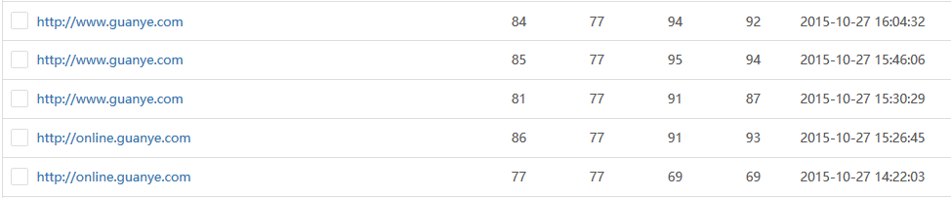
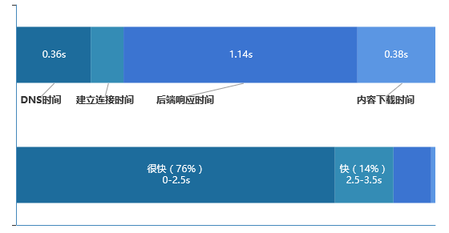
百度云CDN
静态内容加速效果显著

Slide 7
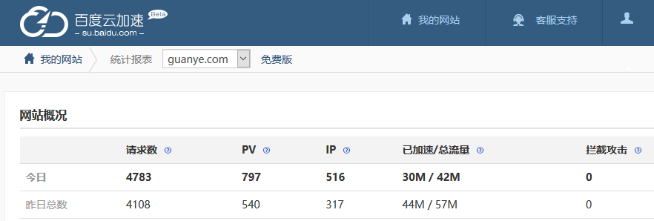
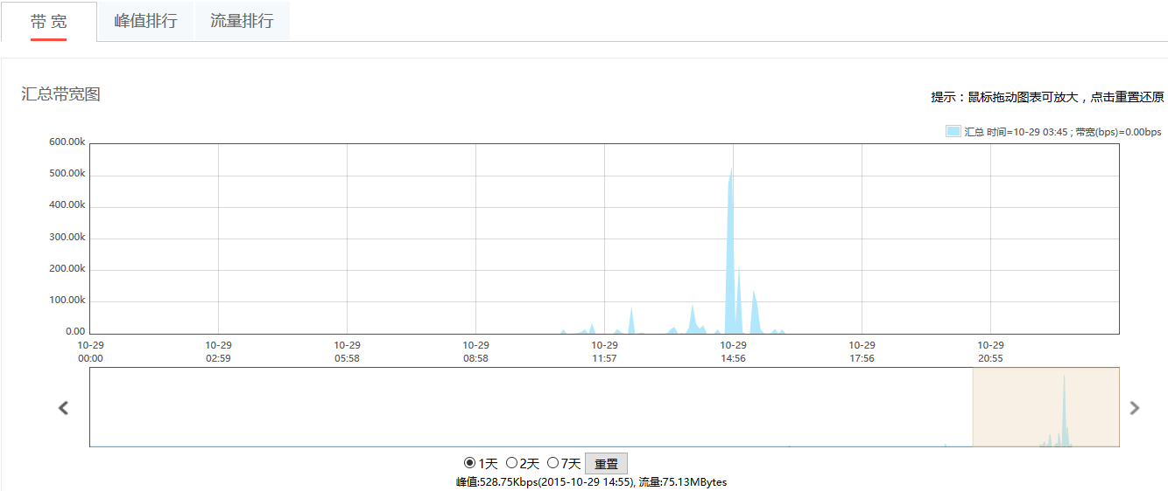
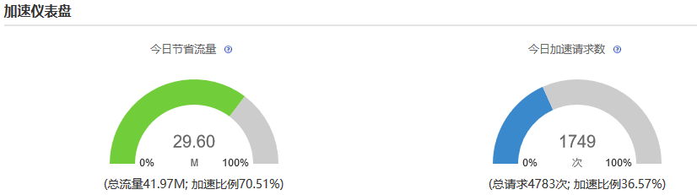
百度云加速

Slide 8
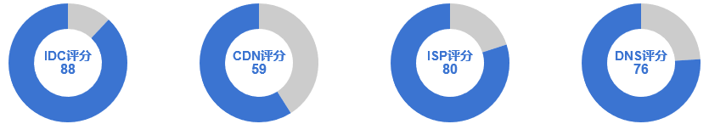
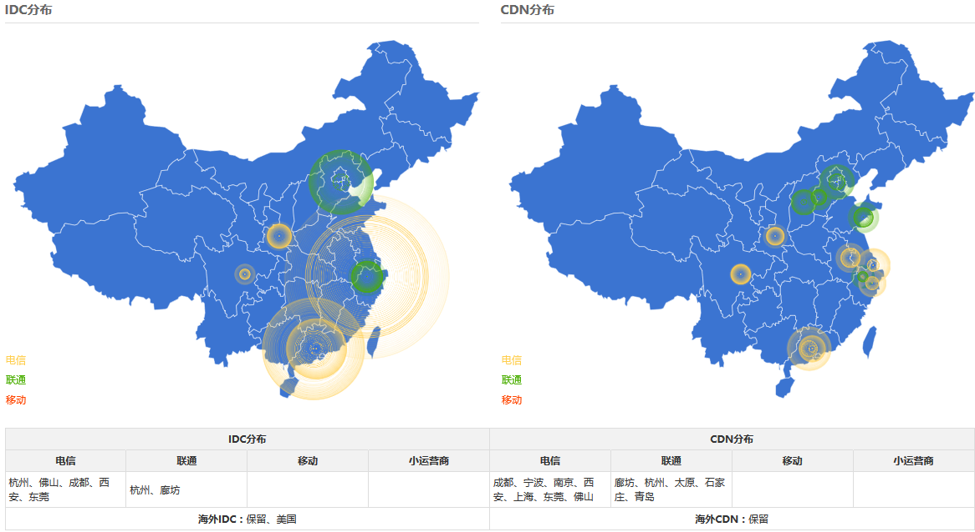
百度云DNS加速、CDN节点分布情况

Slide 9
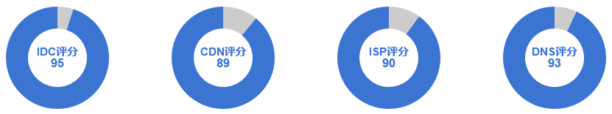
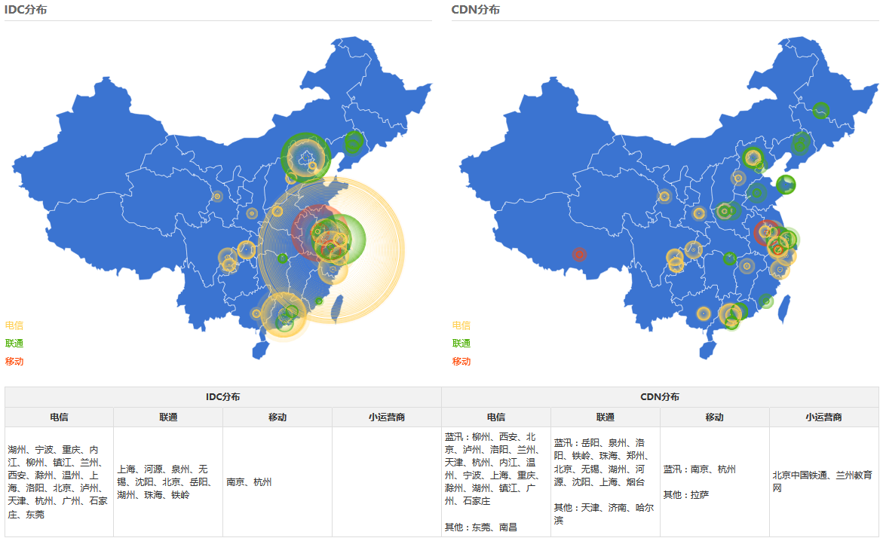
蓝汛DNS加速、CDN节点分布情况

Slide 10
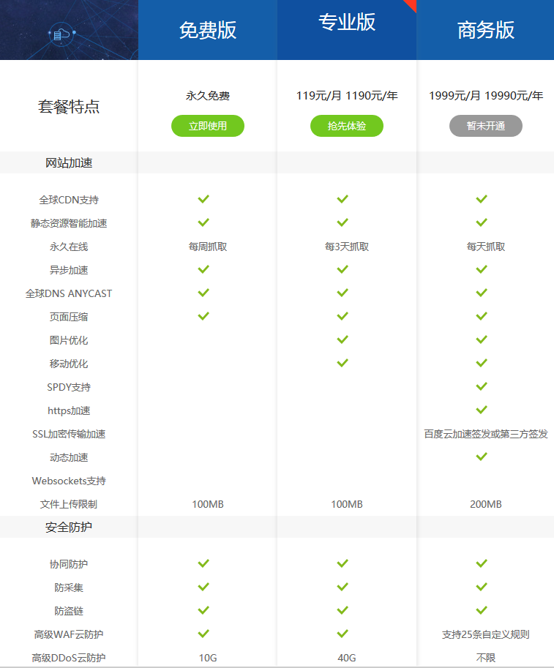
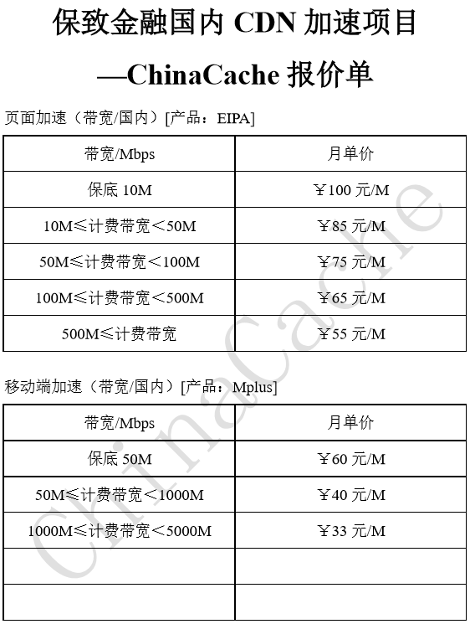
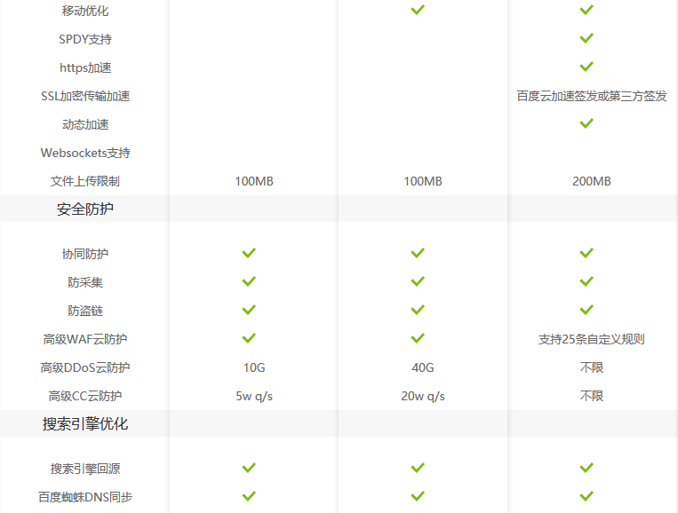
一口价
报价 PK
按流量收费
DDOS防护

Slide 11

核心竞争力PK
 | CDN收费模式 | DNS加速
蓝汛 | 按流量付费
百度云 | 固定费用 按月/年收费
 | DDOS防护 | 独特优势
蓝汛 | 使用CDN流量 | IDC、CDN节点众多
百度云 | 45G/不限制 | DNS防护、SEO
 | 收费模式 | DNS加速
蓝汛 | 按流量收费
阿里云 | 按流量付费 | 另付费
 | DDOS防护 | 独特优势
蓝汛 | 使用CDN流量 | IDC、CDN节点众多
百度云 | 免费5G+使用CDN流量 | 淘宝级CDN服务

Slide 12
最合适的选择
DNS防护
百度云加速
CDN加速
DDOS高防

Slide 13
百度云加速：目前是最合适的选择 网宿：放弃合作 蓝汛：期待日后合作！
?
期待与蓝汛怎样的合作

Slide 14
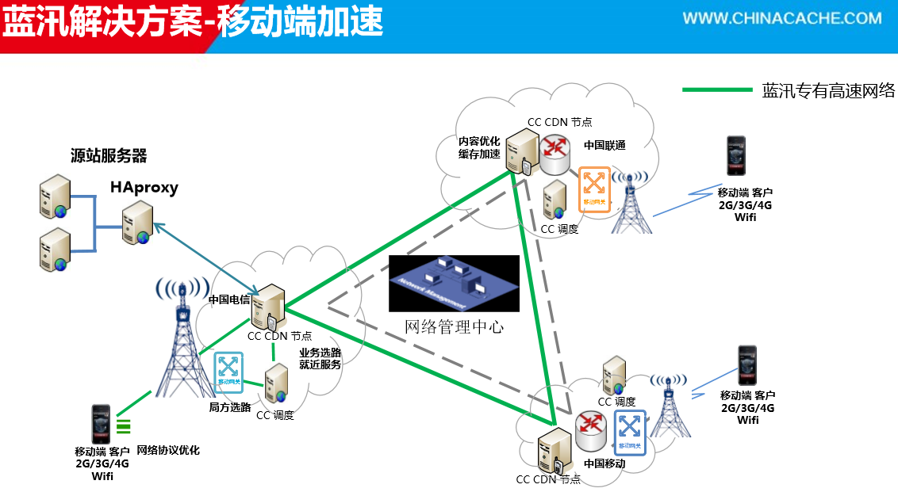
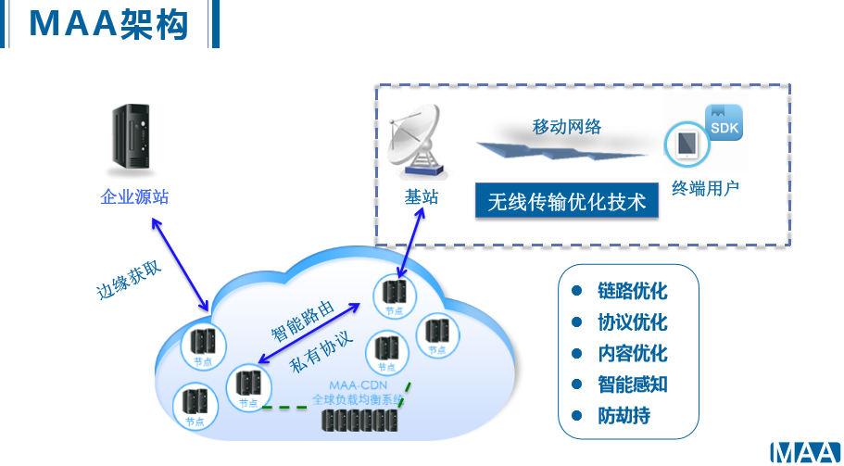
蓝汛、网宿CDN动态加速

Slide 15



CDN动态加速 的本质
蓝汛、网宿CDN
蓝汛、网宿CDN
让我们为用户的不良网络买单！

Slide 16
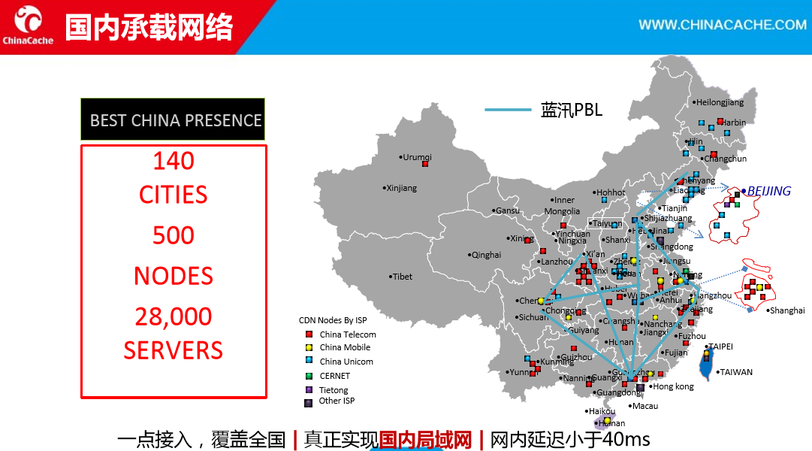
专用网络 - 动态加速的最佳选择
专用网络能够保证各个节点之间的网络通信速率、质量，蓝汛遍布全国的PBL光纤网络，能解决我们跨地域部署节点避免网络抖动的难点

Slide 17
不同环节， 选不同的服务商
静态CDN加速
应用节点1
DNS加速
CDN专用网络
静态CDN加速
DNS加速
静态CDN加速
数据库节点
DNS加速
核心应用节点
CDN专用网络
应用节点2
长远规划

Slide 18
DNS加速、CDN静态加速、动态加速， 这些还不够，我们需要做的还有很多

Slide 19
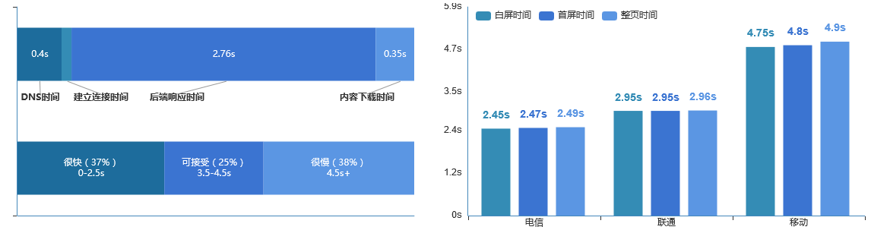
缩短后端响应时间
HA
连接Nginx
连接HA
php解析程序
浏览器解析css、js、页面展示

Slide 20
共同努力
合并JS/CSS，使用CSS Sprites减少图片请求，避免复杂JS，尽可能将JS文件放在底部，图片无损和有损压缩，图片预加载；内联小图片和JavaScript，减少iframe请求，按需加载、异步加载、延迟加载、预加载
优化客户端连接；
优化重定向；
设置长时间缓存、尽量使请求可缓存；
数据库优化；
减少Cookie大小；
代码缓存加速；
代码程序优化；
前端
运维
php

Slide 21
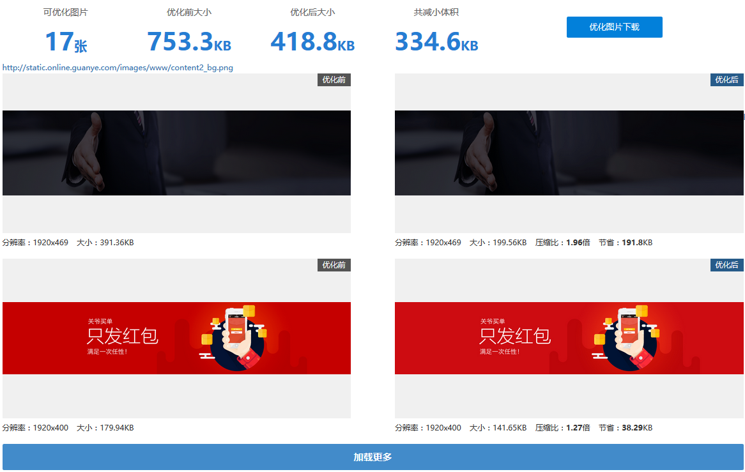
前端优化

Slide 22
网站性能提升，
我们还在路上……
我们会不断努力……
我们一定可以！

Slide 23
guanye.com
Thank You !
475@ggsuper.com.cn

